Slide 1
MINISTERIO DE COMUNICACIONES,
INFRAESTRUCTURA Y VIVIENDA

Slide 2
PRESUPUESTO ABIERTO
FORMULACIÓN PRESUPUESTARIA
2020

Slide 3
Simple Project Manager
Consideraciones
I. Análisis del Presupuesto 2016-2020
Indicadores
Búsqueda de Fuentes de Financiamiento Ejecutables
Plan de Rehabilitación de la Red Vial
Carreteras Principales
Programa de Mantenimiento Vial
Estudios de Preinversión
Programa de Remozamiento de Infraestructura Escolar
Presupuesto promedio: Q.3,980.2 millones
DIRECTOS
INDIRECTOS
Ejecución 2018: 96.59%; Q.4,782 millones
Ejecución 2018 Inversión : 96.38%
Devengado
(ejecutado)
Vigente
Programado

Slide 4
Simple Project Manager
I. Análisis del Presupuesto 2016-2020
INDIRECTOS

Slide 5
I. Plan Operativo Anual 2020

Slide 6
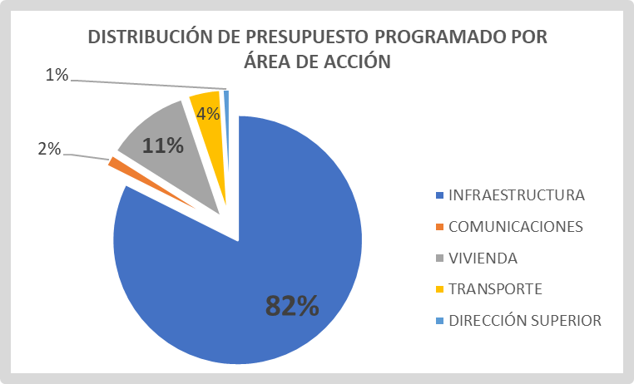
Simple Project Manager
I. Análisis del Presupuesto 2020

Slide 7
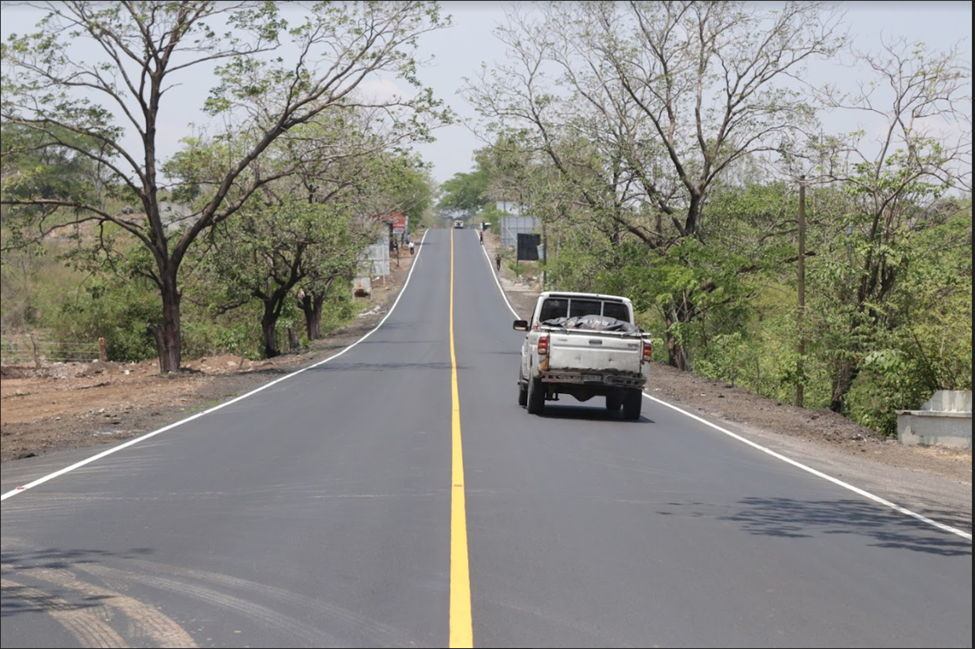
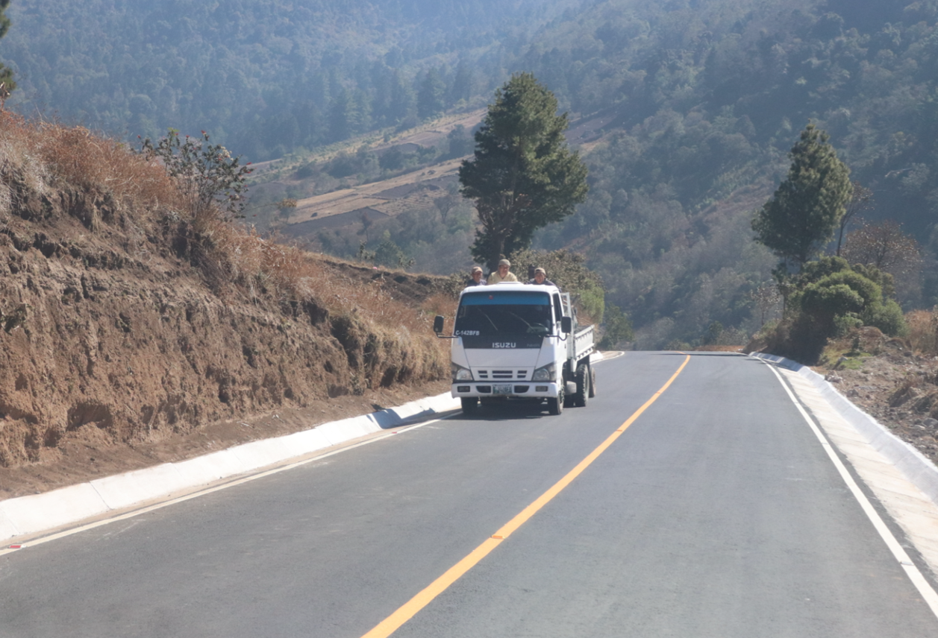
Simple Project Manager
II. Análisis y Continuidad de Programas 2016-2020

Slide 8
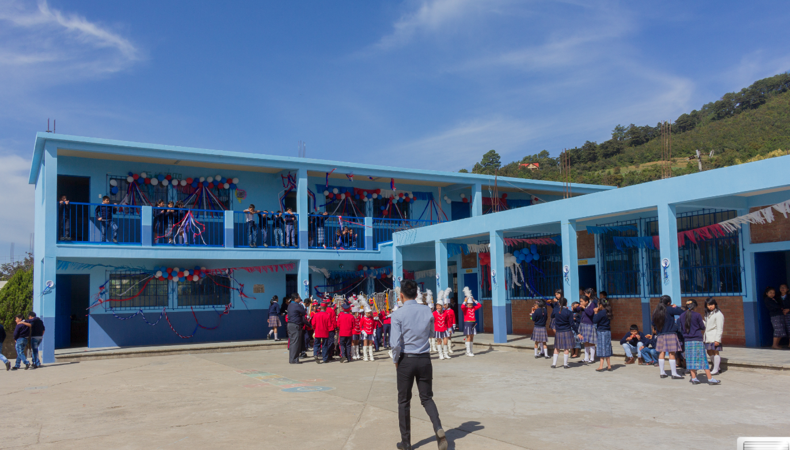
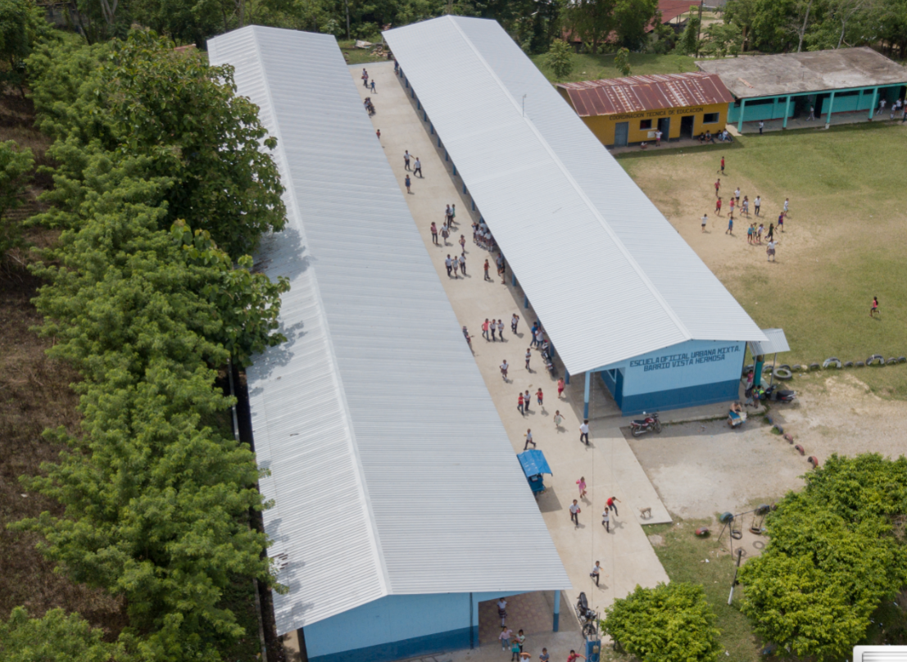
Simple Project Manager
II. Análisis y Continuidad de Programas 2016-2020

Slide 9
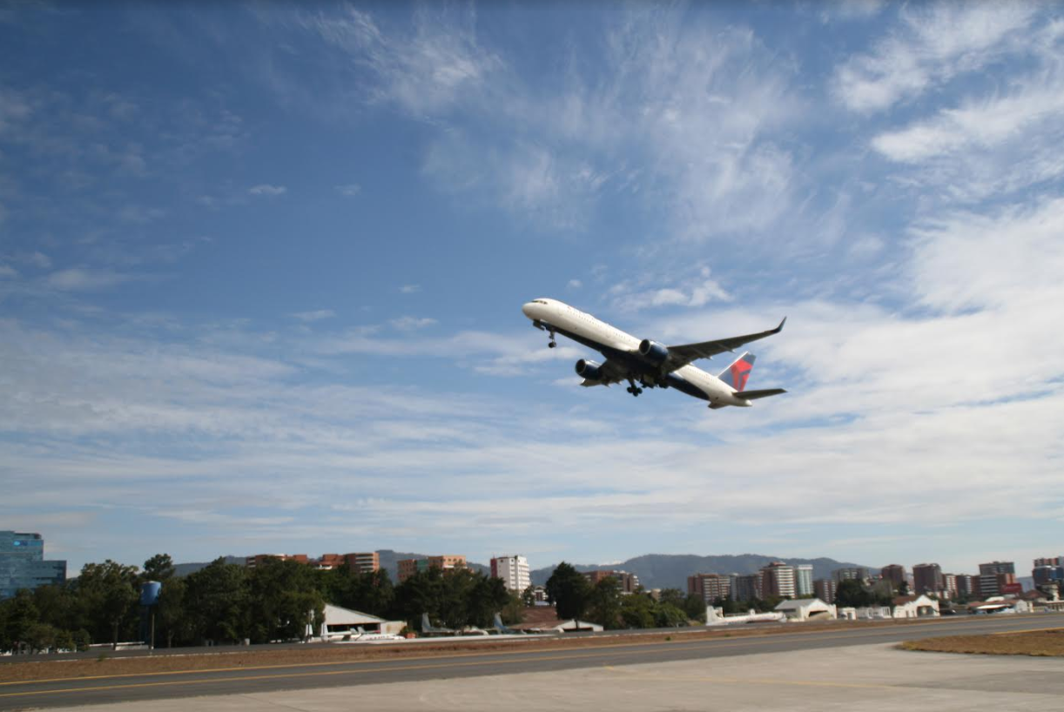
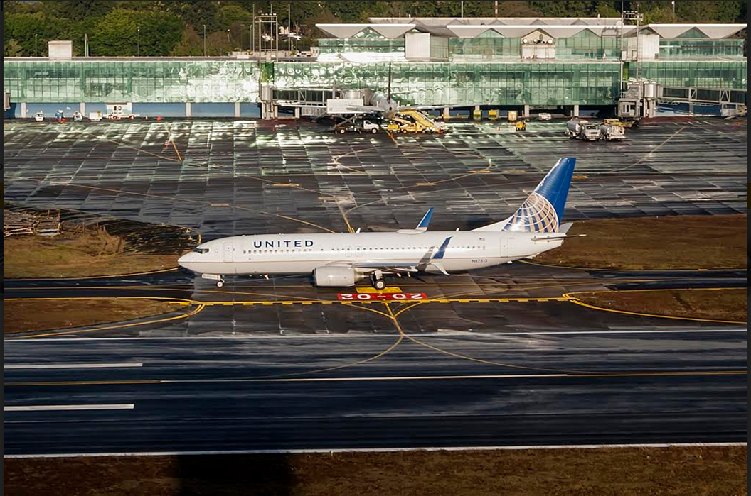
Simple Project Manager
II. Análisis y Continuidad de Programas 2016-2020

Slide 10
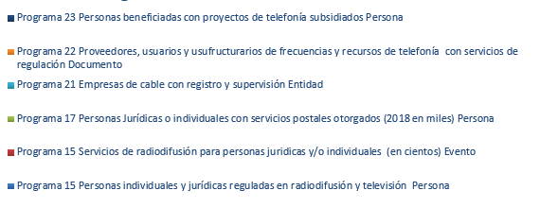
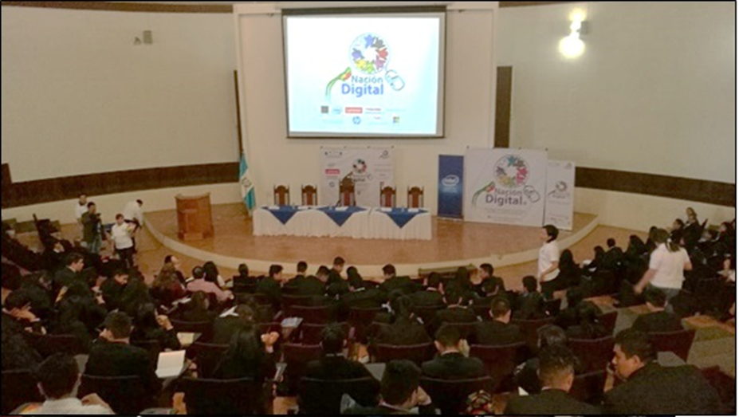
Simple Project Manager
II. Análisis y Continuidad de Programas 2016-2020

Slide 11
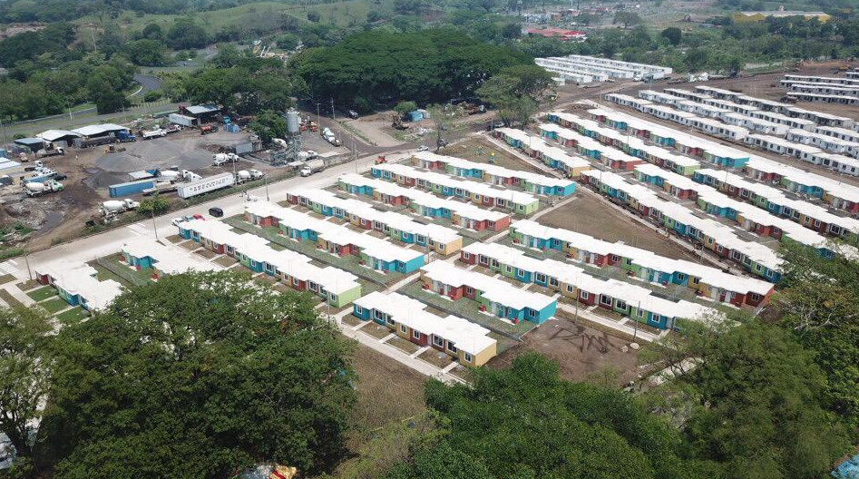
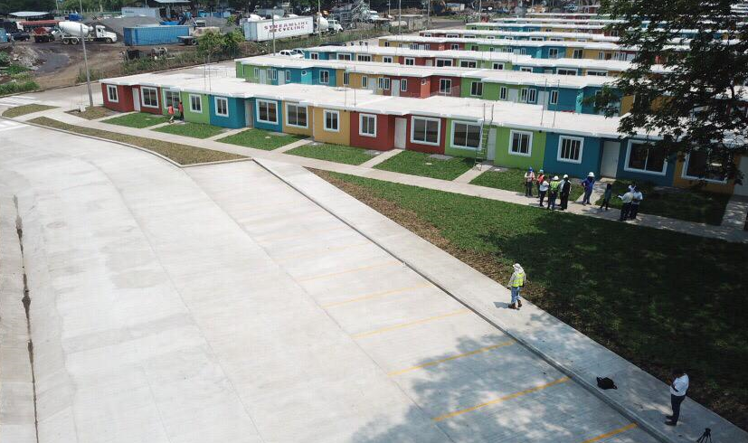
Simple Project Manager
II. Análisis y Continuidad de Programas 2016-2020

Slide 12
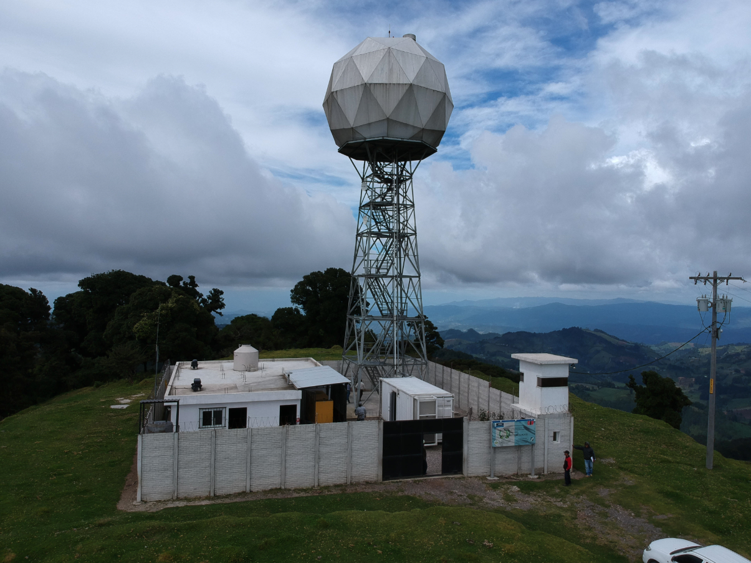
Simple Project Manager
II. Análisis y Continuidad de Programas 2016-2020

